Slide 1
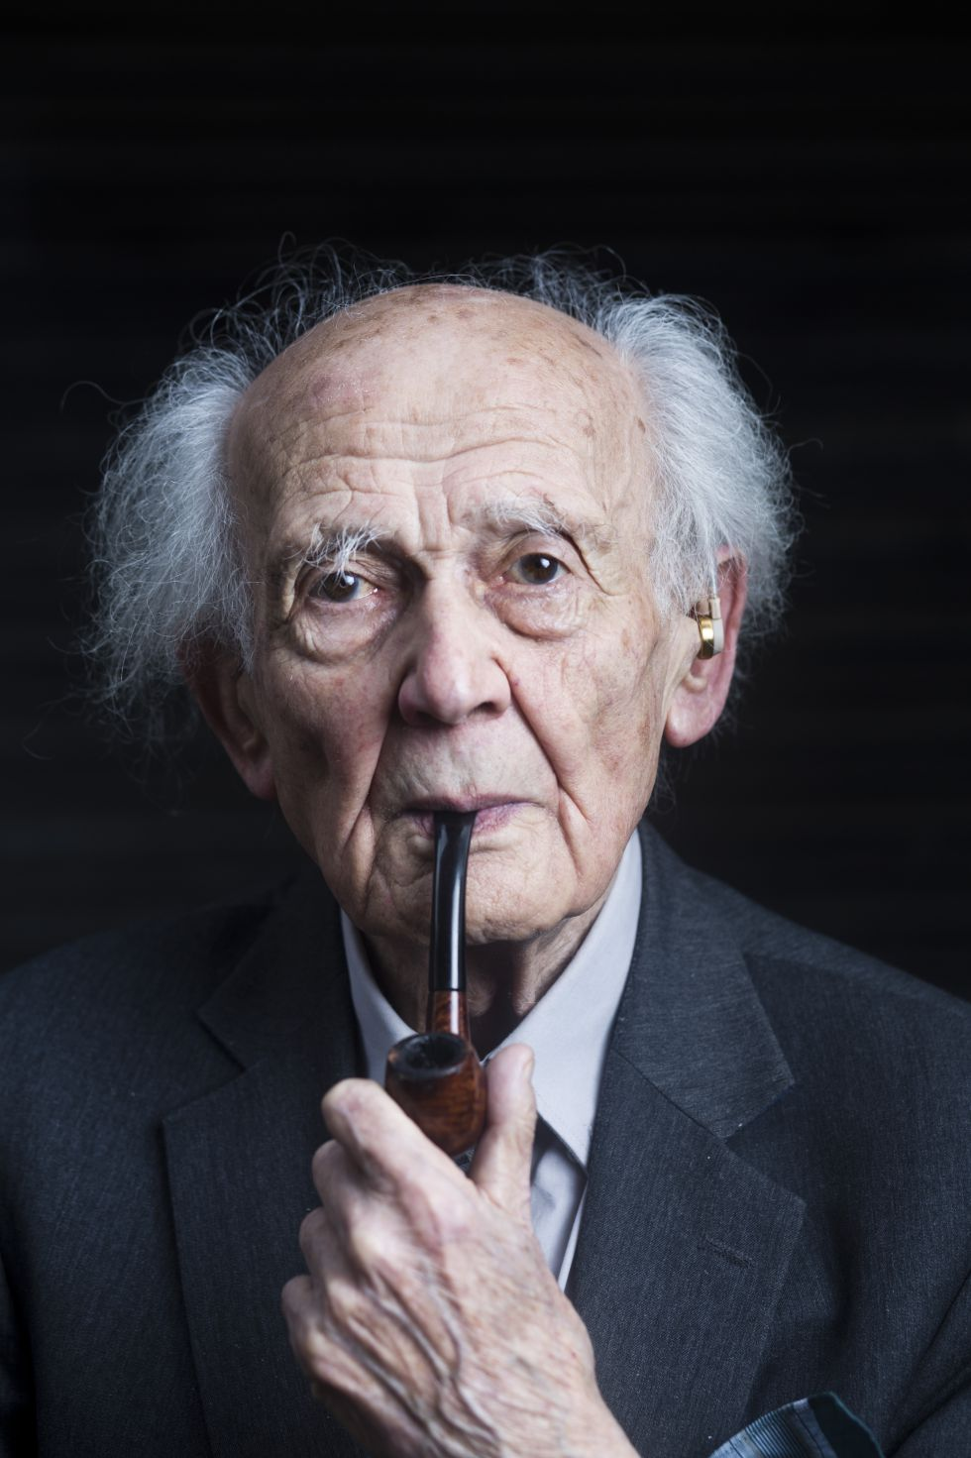
Zygmunt Bauman
19 Nov 1925-9 Enero 2017
Poznán, Polonia-Leeds,Inglaterra

Slide 2
Biografía
•Nació en una familia humilde de polacos judíos no practicantes.
•Cuando Polonia fue invadida por la Alemania nazi en 1939 su familia escapó hacia el este en su huida del nazismo, se trasladó a la Unión Soviética.

Slide 3
•Se alistó en el primer ejército polaco controlado por los soviéticos, trabajando como instructor en educación política y participó en las batalla de Kolberg y Berlín.
•Según el Instituto de la Memoria Nacional polaco, desde 1945 hasta 1953 fue un oficial político del Cuerpo de Seguridad Interna (Korpus Bezpieczeństwa Wewnętrznego, en polaco; KBW), una unidad militar formada para combatir a la insurgencia nacionalista de Ucrania.

Slide 4
•En 1954 regresa a Polonia, donde militó en el Partido Comunista​ y fue profesor de filosofía y sociología en la Universidad de Varsovia
•Después de los sucesos de marzo de 1968 se ve forzado a irse nuevamente de Polonia a causa de la política antisemita.
•La crisis política polaca de 1968 describe las principales protestas de estudiantes e intelectuales contra los comunistas del gobierno de la República Popular de Polonia, su represión por los servicios de seguridad, y la concurrente campaña "anti-sionista" emprendida como respuesta a la crisis política por el Gobierno polaco. Las protestas coincidieron con los acontecimientos de la Primavera de Praga en la vecina Checoslovaquia.

Slide 5
•Posteriormente a su purga de la Universidad de Varsovia, enseñó sociología en países como Israel, Estados Unidos y Canadá.
•Desde 1971 residió en Inglaterra, donde fue profesor en la Universidad de Leeds, hasta la fecha de su muerte el 9 de enero del 2017.

Slide 6
Contexto Social
La sociología surgió para dar respuesta al deseo de entender y mejorar la sociedad moderna, surgida durante la Ilustración y para comprender los efectos de la industrialización, la racionalización y el capitalismo.
Sin embargo finales del SXX otra fuerza impulsora del cambio social se hizo evidente: La Globalización.
Algunos la entienden como una nueva era Postindustrial y Postmoderna y otros, como Bauman, entienden la globalización como la mera continuación del proceso de la modernidad.

Slide 7
Posteriormente a la 2GM se estableció una economía mundial universal cuyo funcionamiento trascendió las fronteras estatales, y por tanto las fronteras ideológicas.
A su vez se vivió una revolución cultural y moral que implicó la transformación drástica de las pautas convencionales de conducta social e individual. Esto significó la desintegración de antiguas normas por las que se regían las relaciones sociales humanas y con ella la ruptura de los vínculos entre las generaciones, es decir una ruptura entre el pasado y el presente.

Slide 8
La Cultura Juvenil
La juventud pasó a ser vista no como una fase preparatoria para la vida adulta, sino como la fase culminante del pleno desarrollo humano.
Se convirtió en dominante en las economías desarrolladas de mercado puesto que reflejaba un poder adquisitivo y además cada nueva generación de adultos se había socializado formando parte de una cultura juvenil con conciencia propia. además la velocidad del cambio tecnológico le dio una ventaja sobre edades más conservadoras.

Slide 9
Características de la cultura juvenil: Populista e iconoclasta.
Esto se vió plasmado en el Mayo Francés de 1968 con consignas que no eran consignas políticas en el sentido tradicional, sino más bien eran anuncios públicos de sentimientos y deseos privados, como: “Prohibido Prohibir”, la consigna del nuevo feminismo “lo personal es político” o “Cuando pienso en la revolución me dan ganas de hacer el amor”.
Así pues la liberación personal y la liberación social iban de la mano.

Slide 10
Hubo una ampliación de los límites del comportamiento públicamente aceptable.
La importancia radica en que se rechazaba la vieja ordenación histórica de las relaciones humanas dentro de la sociedad, expresadas, sancionadas y simbolizadas por las convenciones y las prohibiciones sociales.

Slide 11
Lo más significativo es que este rechazo se hizo en nombre de la ilimitada autonomía del deseo individual, con lo que se partía de la premisa de un mundo de un individualismo egocéntrico llevado hasta el límite.
De modo que se dió por sentado que el mundo estaba compuesto por millones de seres humanos convencidos y determinados de ir en pos de la satisfacción de sus propios deseos.
Así la revolución cultural del SXX puede ser vista como el triunfo del individuo sobre la sociedad, o como la gradual desintegración de los antiguos tejidos y convenciones sociales.

Slide 12
Así mismo al ya no ser aceptadas las viejas prácticas e instituciones como parte del modo de ordenación social que unía a unos individuos con otros, lo que garantizaba la cooperación y la reproducción social, la mayor parte de la capacidad de estructuración de la vida social humana desapareció, y quedaron reducidas a simples manifestaciones de las preferencias individuales. por tanto, la incertidumbre y la imprevisibilidad se hicieron presentes.

Slide 13
“... los acontecimientos públicos forman parte de nuestras vidas. No sólo sirven como punto de referencia de nuestra vida privada, sino que dan forma a nuestra experiencia vital, tanto privada como pública.”
Eric Hobsbawm

